Slide 1

4.
ADÓZÁSI ALAPOK,
ÁFA ELSZÁMOLÁS
Dr. Laáb Ágnes
laab@finance.bme.hu

Slide 2
MESE: AZ AGRAI MAHARADZSA KERTÉSZE
Notes:
„Az agrai maharadzsa kertésze egy hajnalon rémülten ébreszti az urát. - Add kérlek, a leggyorsabb lovadat, menekülnöm kell!
- Mi történt?
- Kertedben munkálkodtam éppen, amikor találkoztam a Halállal, aki felemelt karokkal megfenyegetett engem. Hadd induljak el sebes harci szekereden, akkor estére Delhibe érhetek, és ott elrejtőzöm a rengeteg ember között, hogy ne lelhessen rám.
- Jó - mondja a maharadzsa-, indulj el máris!
A nap folyamán azután a maharadzsa is sétálgat a kertjében, és Ő is találkozik a Halállal. Megszólítja:
- Te Halál, miért ijesztgeted az én kertészemet?
- Uram- feleli a Halál-, én nem ijesztgetem Őt, csak égnek emeltem a karomat csodálkozásomban: hogyhogy ő még itt van, amikor ma este Delhiből kell őt elvinnem?” (Indiai mese)

Slide 3
TANULSÁG:
- A MAI ELŐADÁS LEGFONTOSABB ÜZENETE -
AZ ADÓ OLYAN, MINT A HALÁL, MÉG DELHIBEN IS MEGTALÁLHAT,
EZÉRT LEHET UGYAN NEM ÉRTENI AZ ADÓZÁSHOZ, CSAK NEM ÉRDEMES…

Slide 4
MIRŐL LESZ MA SZÓ?
1. ADÓZÁSI ALAPOK
(FOGALMAK, ADÓFAJTÁK)
2. KÖLTSÉG ÉS EREDMÉNYSZÁMLÁK A KETTŐS KÖNYVELÉS RENDSZERÉBEN
3. ÁFA KISZÁMOLÁSA ÉS KÖNYVELÉSE
HOZZÁADOTT ÉRTÉK ADÓZTATÁSA ÉS HOGYAN TARTJUK NYILVÁN A KÖNYVEINKBEN)

Slide 5

ADÓZÁSHOZ KAPCSOLÓDÓ FOGALMAK
ADÓALANY
ADÓTÁRGY
ADÓALAP
ADÓMÉRTÉK
ADÓMENTESSÉG
ADÓKEDVEZMÉNY
…
MOODLE: ADÓZÁSI FOGALOMTÁR
Notes:
Az adózás lényege, hogy a közös befizetésekből fedezzék a közkiadásokat. Ezen kívül a gazdaságban szabályozó eszközként is jelen van. Adócsökkentés hatására a kereslet nő, valamint a megtakarítások is nőhetnek. Adócsökkentéssel élhet a kormány dekonjunktúra idején. Az adóterhek növelése termelés visszafogásával, a fogyasztás mérséklésével, a társadalmi összjövedelem csökkenésével jár. Ezzel az eszközzel konjunktúra idején élhet az állam.
Az adó olyan ellenszolgáltatás nélküli kötelezettség, amelynek elvonását az állam biztosítja.
Az adóknak három gazdasági feladata van:
biztosítaniuk kell az állami (önkormányzati) kiadások fedezetének, ezáltal az államháztartás egyensúlyának és az állami rendszerek működésének fenntartását
az adókat és adókedvezményeket az állam (önkormányzat) a piaci szereplők magatartásának befolyásolására is használhatja, ha társadalmi vagy állami igény mutatkozik egyes viselkedésformák szankcionálására (például alkoholfogyasztás), akkor megoldás lehet az ehhez kapcsolódó adók mértékének jelentős megemelése (az adókedvezmény ezzel ellentétes, ösztönző hatás kifejtésére használható)
az állam egyik legfontosabb feladata a jövedelmek újraelosztása - az adók ebben éppen olyan fontos szerepet játszanak, mint a rendszer másik oldalán a szociális juttatások (transzferek).

Slide 6
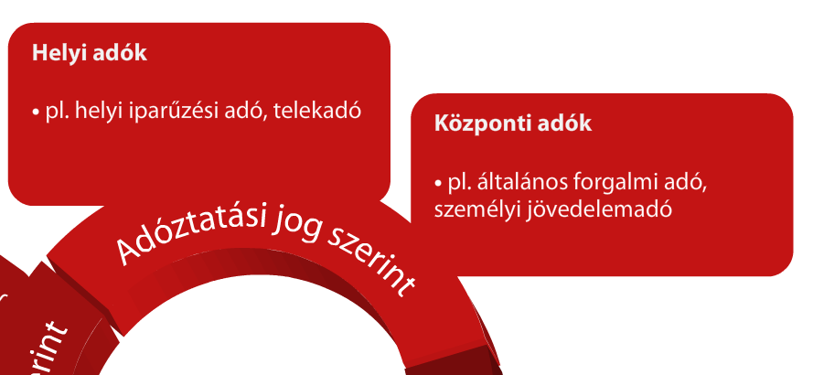
ADÓK CSOPORTOSÍTÁSA 1.
FORRÁS: http://www.tankonyvtar.hu/hu/tartalom/tamop412A/0007_d6_1100_1101_1103_adozas_tb_scorm/1_4_az_adok_csoportositasa_VAGyUmLOOUbKLOdY.html
Notes:
A magyarországi adórendszer központi és helyi alrendszerre tagozódik.
Az adók az adóztatási jog (jogosultságuk) szerint lehetnek központi és helyi adók. A központi adók (például általános forgalmi adó,) esetében az adók alapjának, mértékének, fizetési idejének megállapítása, az esedékes összegek beszedése stb. általánosan az államigazgatás központi szerveinek a feladata, míg a helyi adóknál (például helyi iparűzési adó, telekadó stb.) ugyanezeket a teendőket a helyi szervezetek (önkormányzatok, illetőleg azok szakigazgatási szervezetei vagy megbízottai) látják el. A központi adókat általánosan a központi költségvetés javára fizetik, míg a helyi (területi) adókat a helyi (területi) költségvetés javára hajtják be.
A központi költségvetés bevételének több mint 80%-át az adó- és adójellegű befizetések alkotják.

Slide 7
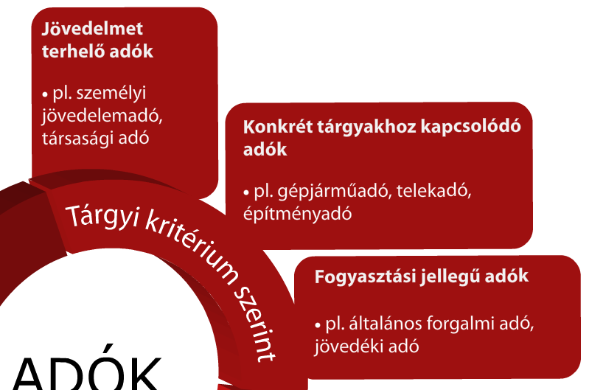
ADÓK CSOPORTOSÍTÁSA 2.
FORRÁS: http://www.tankonyvtar.hu/hu/tartalom/tamop412A/0007_d6_1100_1101_1103_adozas_tb_scorm/1_4_az_adok_csoportositasa_VAGyUmLOOUbKLOdY.html

Slide 8
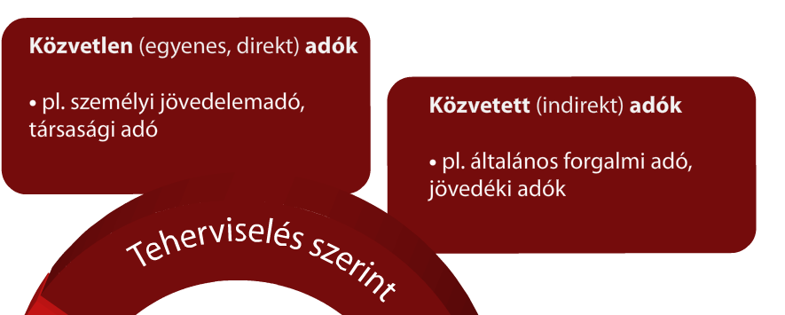
ADÓK CSOPORTOSÍTÁSA 3.
FORRÁS: http://www.tankonyvtar.hu/hu/tartalom/tamop412A/0007_d6_1100_1101_1103_adozas_tb_scorm/1_4_az_adok_csoportositasa_VAGyUmLOOUbKLOdY.html
Notes:
Az adók csoportosításánál lényeges, hogy kit terhel ténylegesen az adó (ki viseli az adó terhét). Teherviselésük, illetve átháríthatóságuk szerint az adók lehetnek közvetlen (egyenes, direkt), és közvetett (indirekt) adók.
Közvetlen (egyenes, direkt) adók azok a befizetések, amelyek valamely gazdasági tevékenységhez, annak pénzügyi eredményéhez vagy a lakossági jövedelmekhez kapcsolódnak. Ilyen adók a magánszemélyek jövedelemadója, a társasági adó stb. Az egyenes adóknál az adófizető és az adóterhet viselő személy (szervezet) azonos: az adóalany a saját jövedelméből, bevételéből fizeti az adót.
A közvetett (indirekt) adók termékekhez, szolgáltatásokhoz kapcsolódnak; az áruk árát és a szolgáltatások díját terhelik meg; azok forgalmát, fogyasztását terhelik, s ily módon csak „közvetve” hárulnak a személyekre. Az indirekt adóknál más az adóalany, az adófizető és más az a személy, akit az adó ténylegesen terhel, mert az adóalany az általa befizetett adót (például az általános forgalmi adót) áthárítja a vevőre (a fogyasztóra) az eladott áru árában vagy a végzett szolgáltatások díjában. A közvetett adók tehát a termék felhasználóját, a szolgáltatás igénybevevőjét terhelik, tehát egy szándékolt adóáthárítás történik.

Slide 9
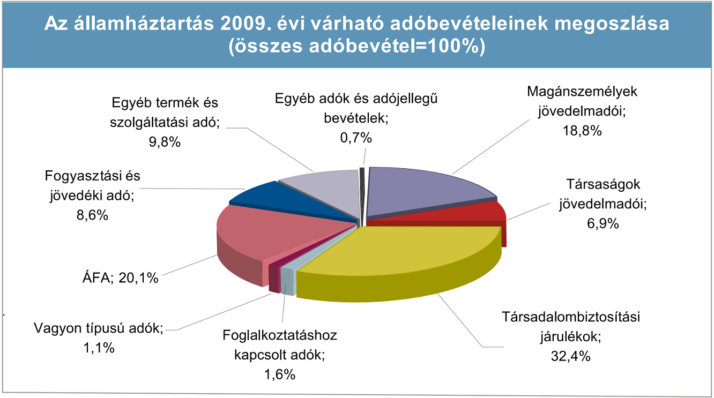

Notes:
A mai magyar adórendszerünkben az ún. főadók erős koncentrációja jellemző. A négy főadó (általános forgalmi adó, jövedéki adó, személyi jövedelemadó és a társasági adó) a központi költségvetés összes bevételének több mint háromnegyedét adja.
A legnagyobb súllyal a közvetett adók (fogyasztáshoz kapcsolt adók) szerepelnek és ezen belül is a legjelentősebb bevételi forrás az általános forgalmi adó (ÁFA), ami egymaga több mint 20%-os részarányt tesz ki a költségvetési bevételen belül.
Adózási fogalomtár
Adatvédelem, adatbiztonság: Az adatkezelő, adatfeldolgozó köteles gondoskodni az adatok biztonságáról, köteles olyan rendszert kialakítani, amely az adatokat védi különösen a jogosulatlan hozzáférés, megváltoztatás, továbbítás, nyilvánosságra hozatal, törlés vagy megsemmisülés és sérülés ellen.
Adó: Az állami feladatok megvalósulását szolgáló, pénzbeli befizetési kötelezettség, amelyet az állam vagy annak felhatalmazása alapján más szerv hajt be, meghatározott mértékben és időben természetes és jogi személyektől.
Adózó: Az a természetes személy, gazdálkodó szervezet (egyéni vállalkozó, jogi és nem jogi személyiségű társaság, egyéb gazdálkodó szervezet) akit az adózásról szóló anyagi jogszabályok bármelyike adófizetésre kötelez.
Adóalany: Az a természetes vagy jogi személy, akit a törvény valamely adó megfizetésére kötelez.
Adóalap: Az adóalap értékben (pénzben) vagy mennyiségben (természetben) jelenti az adókötelezettség alapját, amely után adókulcs vagy adótétel alkalmazásával kiszámítható az adó összege.
Adótárgy: Az a dolog, jog, tény, jogviszony, amelyre az adóztatás irányul. Ez úgy is kifejezhető, hogy az adókötelezés jogcíme.
Adóazonosító jel: Minden magyar állampolgár részére az APEH által képzett és kiadott azonosító szám.
Adószám: A vállalkozási tevékenységet folytató magánszemélyek, jogi személyiséggel rendelkező gazdasági társaságok és jogi személyiséggel nem rendelkező egyéb szervezetek részére az APEH által kiadott azonosító szám.
Adófolyószámla: Olyan kimutatás, amely az adóalanyok kötelezettségeinek, jogosultságainak és az ezek alapján teljesített befizetések, illetve visszatérítések nyilvántartására szolgál.
Adóbevallás: Az adózó az önadózással megállapított adóról – az eljárási illeték kivételével – továbbá költségvetési támogatásonként, az erre a célra rendszeresített nyomtatványon adóbevallást tesz. Az adóbevallás az adózó azonosításához, az adóalap, a mentességek, a kedvezmények, az adó, a költségvetési támogatás alapja és összege megállapításához szükséges adatokat tartalmazza.
Adótartozás: Az esedékességkor meg nem fizetett adó és a jogosulatlanul igénybe vett költségvetési támogatás.
Adóhiány: Az adózó terhére megállapított adókülönbözet, önadózás esetén akkor, ha az adókülönbözetet az esedékesség időpontjáig nem fizették meg, ill. a költségvetési támogatást igénybe vették. Adóbírság: Az adóbírságot adóhiány esetén kell fizetni.
Adócsaló: Adócsalást követ el az, aki az adókötelezettség megállapítása szempontjából valótlan tartalmú nyilatkozatot tesz, vagy ilyen tényt a hatóság elől elhallgat és ezzel az adóbevételt csökkenti.
Adóparadicsom: Lásd offshore cég
Adótitok: Az adózást érintő minden olyan tény, adat, körülmény, határozat, igazolás vagy más irat, ami a hatósági eljárás során a hivatal tudomására jut.
Általános forgalmi adó (áfa): Többfázisú, nettó típusú adó, amelyet a termelés és értékesítés minden pontján az adóalanyok kötelesek fizetni a hozzáadott érték után. Az adó a végső felhasználót, a fogyasztót terheli.
Call Center (CC): Telefonos ügyfélszolgálatot jelent. Döntő többségében helyi tarifával hívható szám, melynek segítségével az adott szolgáltatóval kapcsolatos ügyeket, problémákat tudjuk kezelni.
Egyszerűsített vállalkozási adó (eva): Olyan adónem, amely az egyéni vállalkozók esetében kiváltja a vállalkozói személyi jövedelemadót, a vállalkozói osztalékalap után fizetendő személyi jövedelemadót, illetve az általános forgalmi adót. Társas vállalkozások esetében kiváltja a társasági adót, az osztalék után fizetendő személyi jövedelemadót és az általános forgalmi adóval kapcsolatos adófizetési kötelezettségeket.
Egyszerűsített közteher-viselési hozzájárulás (ekho): Egyes tevékenységek sajátosságait elismerve a közterhek vonatkozásában kedvezmények érvényesíthetősége és megfizetési kötelezettség egyszerűsített módon való teljesíthetősége. Az ekhót akár megbízási vagy vállalkozási szerződéssel, akár munkaviszonyban (közalkalmazotti, köztisztviselői jogviszonyban) foglalkoztatott személyek választhatják, amennyiben foglalkoztatásuk megfelel a törvényi előírásoknak.
Elektronikus ügyfélkapu: Az ügyfélkapun beléphet az elektronikus ügyintézés világába. Használatával hivatali ügyeit biztonságosan, gyorsabban intézheti el bárhonnan, bármikor. Használatához számítógép, internetkapcsolat, és az okmányirodában beszerezhető regisztrációs kód szükséges.
Felszámolási eljárás: Olyan eljárás, amelynek célja, hogy a fizetésképtelen adós jogutód nélküli megszűnése során a hitelezők a törvényben meghatározott módon pénzükhöz jussanak.
Illeték: Állami bevétel, amelyeket azok a természetes és jogi személyek fizetnek, akik, vagy amelyek az állami szervek igazgatási, illetve igazságszolgáltatási tevékenységét veszik igénybe.
Inkasszó: Beszedési megbízás. Fizetési forma a pénzforgalomban. A jogosult megbíz egy pénzintézetet, hogy a kötelezett számlájának terhére szedje be az esedékessé vált, illetve lejárt követelések ellenértékét.
Offshore cég: Azok a vállalatok tartoznak e kategóriába, amelyeknek a nem helyben folytatott tevékenységekre nagyon alacsony (vagy akár nulla) kulcsos társasági nyereségadót kell fizetniük az adott országban (az offshore helyszínen)
Regisztrációs adó: A személygépkocsik és lakóautók után fizetendő fogyasztási adó ellentételezése céljából, környezetvédelmi szempontok figyelembevételével kivetett adó.
Revizor: Az adózás ellenőrzését ellenőrző tisztviselő.
Személyi jövedelemadó (szja): A magánszemély (természetes személy) jövedelmét terhelő adó. A célja a magánszemély összjövedelmével arányos közteherviselés, azzal, hogy az állami közkiadásokhoz a magánszemély jövedelmének arányában járul hozzá.
Társadalombiztosítás: A társadalombiztosítási jogviszonyban részt vevő biztosítottak aktív munkaképes korukban járulékot fizetnek, ám az ellátásokat jellemzően nem a járulékfizetés időpontjában veszik igénybe, hanem bizonyos átmeneti vagy tartós munkaképtelenséget okozó esemény bekövetkezésekor (pl. szülés, betegség, rokkantság, idős kor elérése).
Végrehajtási eljárás: A tartozást megállapító, illetve a nyilvántartó adóhatóság intézkedése az esedékesség időpontjáig meg nem fizetett adó, jogosulatlanul igénybe vett költségvetési támogatás behajtása iránt, mint pl. az inkasszó, illetve a hatóság által lefoglalt ingó- és ingatlanvagyon árverésen történő értékesítése.

Slide 10
2. KÖLTSÉG ÉS EREDMÉNYSZÁMLÁK A KETTŐS KÖNYVELÉSBEN

Slide 11
MIT MUTAT A MÉRLEG ÉS AZ EREDMÉNYKIMTATÁS?
MÉRLEG
EREDMÉNYKIMUTATÁS
A vagyoni helyzet statikus
leírása egy adott időpontban
Az üzemi (üzleti) és pénzügyi események leírása
FÉNYKÉP
(állapot, STOCK)
FILM
folyamat (FLOW)
Eszközök
Források
Ráfordítások
Hozamok
Vagyoni helyzet
megváltoztatása
Jövedelmi viszonyok
megváltoztatása
Gazdasági esemény

Slide 12
A FELMERÜLŐ KÖLTSÉGEK
NYOMON KÖVETÉSÉRE
EZÉRT ÉV KÖZBEN ÚN. KÖLTSÉGSZÁMLÁKAT
NYITUNK
KÖLTSÉGSZÁMLÁK 5, (6,7)
TARTOZIK KÖVETEL
TARTOZIK KÖVETEL

Slide 13
EZEKBŐL ÉV VÉGÉN VAGY RÁFORDÍTÁS
VAGY KÉSZLET LESZ
– ÉV VÉGÉN EGYENLEGÜK NEM MARADHAT
KÉSZLET
SZÁMLÁK (2)
TARTOZIK KÖVETEL
TARTOZIK KÖVETEL
KÖLTSÉGSZÁMLÁK 5, (6,7)
RÁFORDITÁS
SZÁMLÁK (8)
TARTOZIK KÖVETEL
TARTOZIK KÖVETEL
TARTOZIK KÖVETEL
TARTOZIK KÖVETEL

Slide 14
AZ EREDMÉNYRE HATÓ VÁLTOZÁSOKAT PEDIG ÚN. EREDMÉNYSZÁMLÁKON KÖVETJÜK
RÁFORDITÁS
SZÁMLÁK (8)
HOZAMSZÁMLÁK (9)
TARTOZIK KÖVETEL
TARTOZIK KÖVETEL
TARTOZIK KÖVETEL

Slide 15
ÉVI EREDMÉNY BEMUTATÁSÁRA SZOLGÁLÓ SZÁMKÁK
(KÖLTSÉG)
RÁFORDÍTÁS SZÁMLÁK
T K
HOZAM SZÁMLÁK
T K
NÖVEKEDÉSEK
+
CSÖKKENÉSEK
-
CSÖKKENÉSEK
-
NÖVEKEDÉSEK
+
5,(6,7)
8.
9.
TARTOZIK KÖVETEL
TARTOZIK KÖVETEL
TARTOZIK KÖVETEL
A KÖLTSÉGFELMERÜLÉST OKOZÓ, AZ EREDMÉNYT RONTÓ ÉS EREDMÉNYT JAVÍTÓ HATÁSOKAT MUTATJÁK

Slide 16
A KÖLTSÉG ÉS RÁFORDÍTÁS SZÁMLÁK A VAGYON CSÖKKENÉSÉT EREDMÉNYEZIK, EZÉRT ÚGY VISELKEDNEK MINT AZ ESZKÖZÖK,
A HOZAM SZÁMLÁK A VAGYONT NÖVELIK, EZÉRT ÚGY VISELKEDNEK MINT A FORRÁSOK

Slide 17
A KÖLTSÉG, RÁFORDÍTÁS ÉS HOZAM SZÁMLÁKNAK SOHA NINCSEN
NYITÓ EGYENLEGÜK
NYITÓ EGYENLEG

Slide 18

 HOZZÁADOTT ÉRTÉK
(ÁFA) ADÓZTATÁSA
Notes:
Az általános forgalmi adó (ÁFA) jellemzői
közvetett adó, mert az adó fizetője és az adóteher viselője elválik egymástól
általános adó, mert az értékesítési láncolat minden pontján jelen van
hozzáadott érték típusú adó, mert a valódi adóteher a realizált új érték arányában keletkezik
nettó típusú adó, mert a vertikum minden fázisában a befizetési kötelezettség együtt jár a visszaigénylési jogosultsággal (kivéve: a végső fogyasztót)
fogyasztási típusú adó, mert az értékesítési láncolatban a végső fogyasztót terheli
forgalmi típusú adó, mert az értékesítéshez kötött.
Az adó alapja főszabály szerint: a teljesítésért járó ellenérték, vagy a szokásos piaci ár.

Slide 19
HOZZÁADOTT ÉRTÉK ADÓ
MAGYAR – ÁLTALÁNOS FORGALMI ADÓ, ÁFA 27%
OSZTRÁK – UMSATZSTEUER, UST 20%
OLASZ - IMPOSTA SUL VALORE AGGIUNTO, IVA 20%
FRANCIA - TAXE SUR LA VALEUR AJOUTÉE, TVA 19,6%
NÉMET – MEHRWERTSTEUER, MWST 19%
ANGOL - VALUE ADDED TAX, VAT 17,5%
Notes:
Az általános forgalmi adóról szóló 2007. évi CXXVII. törvény (a továbbiakban: Áfa tv.) 82. § (1) bekezdésében foglalt főszabály szerint a termékértékesítések és szolgáltatásnyújtások után fizetendő áfa általános mértéke az adó alapjának 27 százaléka. Kivételt jelentenek az Áfa tv. 3. és 3/A. számú mellékletében szerepelő termékértékesítések, szolgáltatásnyújtások, amelyek az Áfa tv. 82. § (2) és (3) bekezdése alapján 5 (könyv, napilap), illetőleg 18%-os (Tej és tejtermékek, Gabona, liszt, keményítő vagy tej felhasználásával készült termék ) adómérték alá esnek.
A tevékenység közérdekű vagy egyéb sajátos jellegére tekintettel adómentes termékértékesítések és szolgáltatásnyújtások köre

Slide 20
Megnevezés | Ősterm. | Fatelep | Bútorgy | Nagyker | Kisker | Végső fogy.
Nettó besz. ár
Előzetes ÁFA
Szállítóval sz. tartozás
Nettó eladási ár
Fizetendő ÁFA
Vevővel sz. követelés
Adóhivatal sz. befizetendő adó
Többletérték
Többletérték adója
100
160
300
420
600
25
40
75
105
150
125
200
375
525
750
100
160
300
420
600
25
40
75
105
150
125
200
375
525
750
25
15
35
30
45
100
60
140
120
180
25
15
35
30
45
Notes:
Többfázisú, nettó típusú adó, amelyet a termelés és értékesítés minden pontján az adóalanyok kötelesek fizetni a hozzáadott érték után. Az adó a végső felhasználót, a fogyasztót terheli.
Független a pénzforgalomtól
Az adócsalások elhárítása érdekében vezették be a fordított adózási rendet (2007. évi CXXVII. tv. 142. §). Ilyenkor a kiállított szállítói számlában nem kell szerepeltetni a szolgáltatás áfáját, azt a vevő/megrendelő fizeti/vallja be a saját áfabevallása során az adóhatóságnak.

Slide 21
ÁFA SZÁMÍTÁS BRUTTÓ
ÉS NETTÓ MÓDJA
ADÓALAP (NETTÓ ÉRTÉK) 400
ÁFA KULCS 25%
ÁFA: 400*0,25=100
BRUTTÓ ÉRTÉK: 400+100 = 500
EZ A SZÁMLA ELLENÉRTÉKE
BRUTTÓ ÉRTÉK: 500
ÁFA KULCS 25%
ÁFA SZORZÓ MEGÁLLAPÍTÁSA:
25/(100+25) = 0,20
ÁFA KISZÁMÍTÁSA:
500 * 0,20 = 100
NETTÓ ÉRTÉK:
500-100 = 400

Slide 22
ÁFA SZÁMÍTÁS BRUTTÓ
ÉS NETTÓ MÓDJA
ADÓALAP (NETTÓ ÉRTÉK) 400
ÁFA KULCS 27%
ÁFA: 400*0,27=108
BRUTTÓ ÉRTÉK: 400+108 = 508
EZ A SZÁMLA ELLENÉRTÉKE
BRUTTÓ ÉRTÉK: 508
ÁFA KULCS 27%
ÁFA SZORZÓ MEGÁLLAPÍTÁSA:
27/(100+27) = 0,2126
ÁFA KISZÁMÍTÁSA:
508 * 0,2126 = 108
NETTÓ ÉRTÉK:
508-108 = 400

Slide 23
AZ ÜZLETI ÁRAJÁNLATNÁL A NETTÓ ÖSSZEGRŐL TÁRGYALUNK!

Slide 24
ÁFA SZÁMLÁK A FŐKÖNYVBEN
467. FIZETENDŐ
ÁFA
T K
466. ELŐZETESEN FELSZÁMÍTOTT
ÁFA
T K
1. 28000
2. 32000
EZ A TECHNIKAI SZÁMLA VALÓJÁBAN ESZKÖZ SZÁMLAKÉNT VISELKEDIK, MIVEL TIPIKUSAN TARTOZIK EGYENLEGE VAN!
468. ÁFA ELSZÁMOLÁSI SZÁMLA
T K
3. 4000
BESZERZÉSEK ELŐZETESEN FELSZÁMÍTOTT (LEVONHATÓ) ÁFA TARTALMA - MEG KELL FIZETNI A SZÁLLÍTÓNAK (T4 ELŐZETESEN FELSZÁMÍTOTT ÁFA – K4 SZÁLLÍTÓK
ÉRTÉKESÍTÉSKOR FELSZÁMÍTOTT ÁFA – EZ AZ ÁFA KÖTELEZETTSÉG, AMIT A VEVŐNK MEGFIZET (T3 VEVŐK – K4 FIZETENDŐ ÁFA
A FIZETENDŐ ÉS LEVONHATÓ ÁFA KÜLÖNBÖZETÉNEK RENDEZÉSE A NAV FELÉ.
(T4 ÁFA ELSZÁMOLÁSI SZÁMA – K3 ELSZÁMOLÁSI BETÉTSZÁMLA
Notes:
Éves bevalló: különbözet kisebb, mint 250.000
Negyedéves: különbözet 250.000 – 1.000.000
Havi: különbözet: több mint 1.000.000
A vállalkozásoknak az általános forgalmi adót többnyire havonta kell megállapítaniuk és bevallaniuk ezer Ft-ra kerekítve. A bevallást a területileg illetékes adóhivatalhoz kell benyújtani a tárgyhónapot követő hónap 20-áig.
A bevallással egyidejűleg az áfát pénzügyileg is rendezni kell.

Slide 25
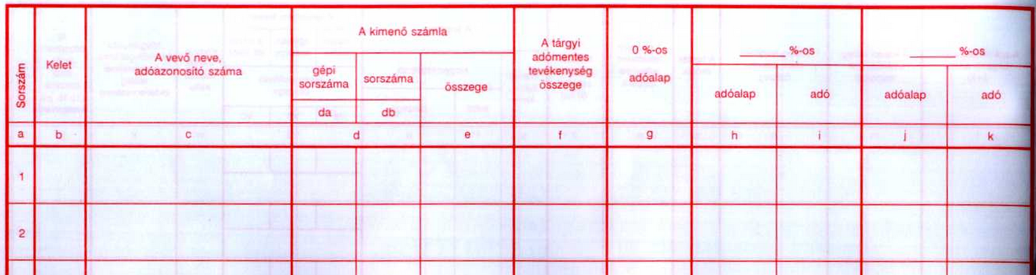
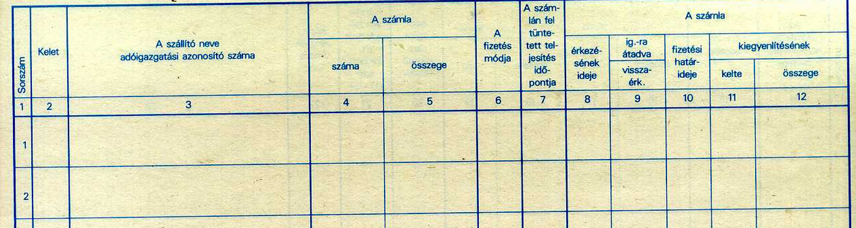
ÁFA NYILVÁNTARTÁS ANALITIKÁI
KIMENŐ SZÁMLA NYILVÁNTARTÁS (VEVŐ ANALITIKA ÁFA-HOZ)
BEJÖVŐ SZÁMLA NYILVÁNTARTÁS (SZÁLLÍTÓ ANALITIKA ÁFA-HOZ)
Notes:
Mi a jelentősége annak, hogy az általános forgalmi adót legalább három számlán tartjuk nyilván?
Az általános forgalmi adót végső soron minden esetben a vevő fizeti meg, a vállalatra hárul azonban ezzel kapcsolatban az adó felszámítása, nyilvántartása, beszedése és a vevőktől beszedett valamint a szállítóknak már megfizetett általános forgalmi adó különbözetének bevallása és megfizetése. A gazdálkodónak ezért olyan részletes analitikus nyilvántartást kell vezetni a bejövő (szállító) és a kimenő (vevő) számláiról, amelyből a levonható (le nem vonható) előzetesen felszámított adó és a keletkező fizetendő általános forgalmi adó bevallási időszakonként egyértelműen megállapítható. Az analitikus és a főkönyvi könyvelésnek természetesen meg kell egyeznie ezért célszerű két főkönyvi számlán vezetni ezeket. A két számla bevalláskor megállapított egyenlege lesz az ÁFA bevallásban a bevallott összeg, míg a pénzügyi rendezések nyilvántartására szolgál a harmadik főkönyvi számla, a 4. ÁFA elszámolási számla. A bevallások és pénzügyi teljesítések összegeinek az adóhivatal adófolyószámla egyenlegközlőjében az általános forgalmi adónál szereplő bevallott és befizetett összegekkel kell megegyezni

Slide 26
ÁFA EGYEZTETÉS
467. FIZETENDŐ
ÁFA
T K
466. ELŐZETESEN FELSZÁMÍTOTT
ÁFA
T K
1. 28000
2. 32000
468. ÁFA ELSZÁMOLÁSI SZÁMLA
T K
3. 4000
BEJÖVŐ SZÁMLA ANALITIKA
KIMENŐ SZÁMLA ANALITIKA
ADÓFOLYÓSZÁMLA
ANALITIKA

Slide 27
AZ ADÓK HELYE A MÉRLEGBEN
A) HA EGY-EGY ADÓHOZ KAPCSOLÓDÓ ADÓSZÁMLÁK ÖSSZESÍTETT ÉRTÉKE BEFIZETÉSI KÖTELEZETTSÉGET TÜKRÖZ (AZAZ FORRÁSKÉNT KELL KEZELNI)
F. KÖTELEZETTSÉGEK
  III. RÖVID LEJÁRATÚ KÖTELEZETTSÉGEK
    8. EGYÉB RÖVID LEJÁRATÚ KÖTELEZETTSÉGEK
B) HA EGY-EGY ADÓHOZ KAPCSOLÓDÓ ADÓSZÁMLÁK ÖSSZESÍTETT ÉRTÉKE VISSZAIGÉNYLÉSI JOGOSULTSÁGOT TÜKRÖZ (AZAZ ESZKÖZKÉNT KELL KEZELNI)
B. FORGÓESZKÖZÖK
  II. KÖVETELÉSEK
    5. EGYÉB KÖVETELÉSEK

Slide 28

ESZKÖZSZÁMLÁK (1,2,3) FORRÁSSZÁMLÁK (4)
4. JEGYZETT TŐKE
- TARTOZIK OLDALA KÖVETEL OLDALA +
2. ÁRUSZÁMLA
+ TARTOZIK OLDALA KÖVETEL OLDALA -
1 2000
2A 1000
Z. 3000
NY. 3000
3. PÉNZSZÁMLA
+ TARTOZIK OLDALA KÖVETEL OLDALA -
466 ELŐZETESEN FELSZÁMÍTOTT
ÁFA SZÁMLA
- T K+
467 FIZETENDŐ
ÁFA SZÁMLA
-T K+-
NY. 3000
1 2000
1A 540
2C 675
2B 2500
1A 540
468 ÁFA
ELSZÁMOLÁSI SZÁMLA
-T K +
2C 675
3 135
3 135
ÖSSZEVONT EGYENLEG: 0
8. ELÁBÉ
+ TARTOZIK OLDALA KÖVETEL OLDALA -
9. ÁRBEVÉTEL
- TARTOZIK OLDALA KÖVETEL OLDALA +
2A 1000
2B 2500

Slide 29

ÁFA ELSZÁMOLÁS
(ÁFA = 27%)
KE:1000
2. ÁRUKÉSZLET
3. PÉNZ
4. ELŐZETES.. ÁFA
4. FIZETENDŐ ÁFA
T K
T K
T K
T K
ESZKÖZSZÁMLÁK
FORRÁSSZÁMLÁK
(1) 500
(3b) 650
Ny. 1000
(1) 635
(1) 135
(3a) 270
(2) 800
(4b) 650
(4a) 1219
(2) 216
(4a) 259
0
(5) 178
3. VEVŐK
(7) 1270
(6) 1016
T K
TÖ:3489 KÖ: 1829
TE:1660
4. SZÁLLÍTÓK
4. ÁFA ELSZ.
T K
T K
(3a) 1270
(7) 1270
(6) 1016
(2) 1016
(5) 178
0
0
E: 1660 = F: 1660
8. ELÁBÉ
9. ÁRBEVÉTEL
1. ÁRUBESZERZÉS KP.ÉRT SZÁMLA ÉRTÉKE 635 FT
(BRUTTÓ: 635 ÁFA: 635*0,2126=135 NETTÓ: 635-135=500)
T K
T K
2. ÁRBESZERZÉS HITELBE 800+216ÁFA
(NETTÓ: 800, ÁFA: 216, BRUTTÓ: 1016)
(3b) 650
(3a) 1000
3. AZ ÁRUKÉSZLET FELÉNEK ÉRTÉKESÍTÉSE
1000+270 ÁFA ELADÁSI ÁRON KÉSŐBBI FIZETÉSSEL
(NETTÓ: 1000, ÁFA: 270, BRUTTÓ: 1270)
(4b) 650
(4a) 960
EREDMÉNYSZÁMLÁK
1300
1960
4. A MARADÉK ÁRUKÉSZLET KIÁRUSÍTÁSA
KÉSZPÉNZÉRT, SZÁMLA ÉRTÉKE 1219 FT
(BRUTTÓ: 1219 ÁFA: 1219*0,2126=259 NETTÓ: 1219-259=960)
NYERESÉG: 660  4.ÉVI EREDMÉNY
5. ÁFA RENDEZÉSE (529-351=178 BEFIZETÉS NAV-NAK)
6. SZÁLLÍTÓ TARTOZÁS KIFIZETÉSE
7. VEVŐ KIEGYENLÍTI A TARTOZÁSÁT

Slide 30
AZ ÁFA NEM EREDMÉNYTÉNYEZŐ

Slide 31
MIRŐL VOLT MA SZÓ?
ÁTTEKINTETTÜK A HAZAI ADÓRENDSZER FŐBB PILLÉREIT ÉS A FONTOSABB ADÓFOGALMAKAT.
MEGISMERKEDTÜNK AZ ÉVKÖZI KÖLTSÉG ÉS EREDMÉNYSZÁMLÁKKAL
MEGÉRTETTÜK, MIT JELENT A HOZZÁADOTT ÉRTÉK ADÓZTATÁSA ÉS MIÉRT TARTJUK NYILVÁN AZ ÁFA-T HÁROM FŐKÖNYVI SZÁMLÁN.

